Slide 1
Bài tập giữa kì
RAVADA VDI
Nhóm 3: Thành Viên
Nguyễn Quốc Trung
Lê thị Hằng
Nguyễn Thị Hòa
Nguyễn Huy Tiến
Nguyễn Thị Thương

Slide 2
Cài đặt Ravada trên ubuntu 18.04
Giới thiệu về RAVADA?
Chức năng
Cài đặt RAVADA
Sử dụng RAVADA

Slide 3
1. Giới thiệu RAVADA
Ravada là một dự án nguồn mở cho phép người dùng kết nối với máy tính để bàn ảo. Nó là một VDI broker .
Backend của RAVADA được thiết kế và triển khai nhằm cho phép các máy giám sát (hypervisors) vào framework trong tương lai.
Hiện tại nó hỗ trợ KVM và LXC đang hoạt động.

Slide 4
1. Giới thiệu RAVADA
Yêu cầu: một phần mềm duyệt web và một máy quan sát từ xa hỗ trợ giao thức SPICE.
RAVADA dành cho ai?: Dành cho những người quản trị hệ thống (sysadmins) sử dụng GNU/LINUX, và muốn triển khai một project VDI, bắt đầu trên VDI mà không phải tạo lại toàn bộ dự án.

Slide 5
3. Cài đặt Ravada
Cài đặt gói libmojolicy-plugin-renderfile-perl:
$ sudo apt-get cài đặt libmojolicy-plugin-renderfile-perl
Sau đó cài đặt gói ravada, nó sẽ hiển thị một số lỗi,nó ổn,tiếp tục đọc:
$ wget http://infoteleco.upc.edu/img/debian/ravada 0.3.3 all.deb
$ sudo dpkg –i ravada_0.3.3_all.deb
Lệnh cuối cùng sẽ hiển thị một cảnh báo về các phụ thuộc bị thiếu. Cài đặt chúng đang chạy:
$ sudo apt-get update
$ sudo apt-get –f cài đặt

Slide 6
3. Cài đặt Ravada
Cài đặt cơ sở dữ liệu Mysql và sử dụng
Nó được yêu cầu một máy chủ MySQL, nó có thể được cài đặt trong một máy chủ khác hoặc trong cùng một gói với gói ravada.
$ sudo apt-get cài đặt mysql-server
Sau khi hoàn thành cài đặt mysql hãy chạy lệnh:
$ sudo mysql_secure_installation
Tạo cơ sở dữ liệu:
$ sudo mysqladmin –u root –p tạo ravada
Cấp tất cả các quyền trên cơ sở dữ liệu này cho rvd_user:
$ sudo mysql –u root –p ravada -e

Slide 7
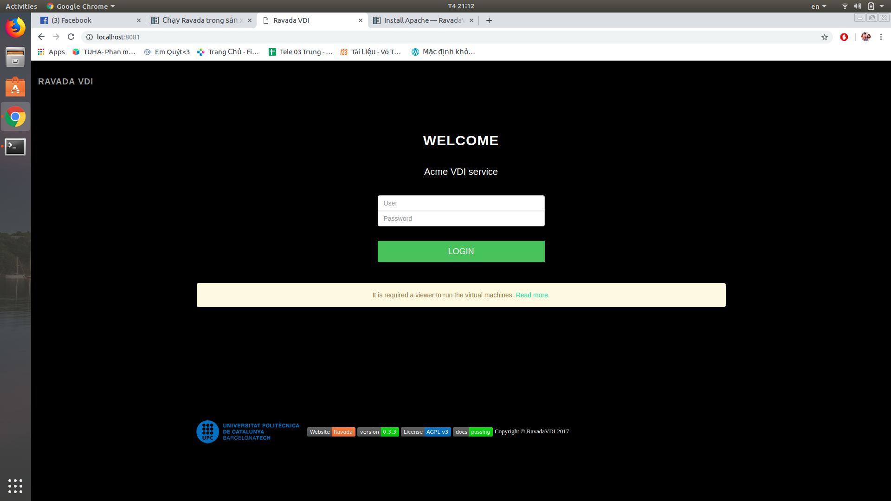
Bước 1: Login vào bằng tài khoản đã tạo

Slide 8
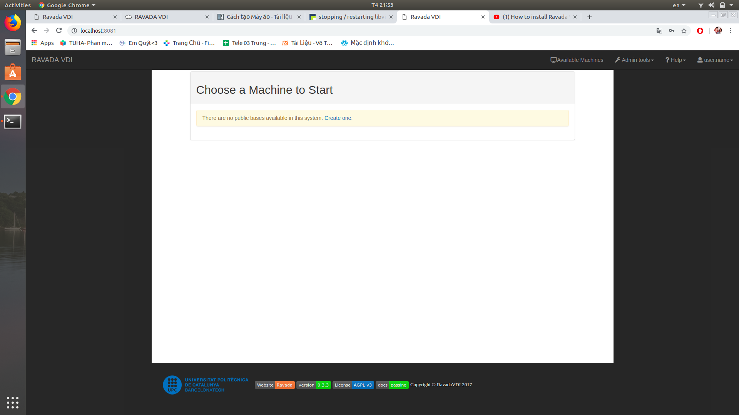
Bước 2: Tạo máy ảo

Slide 9
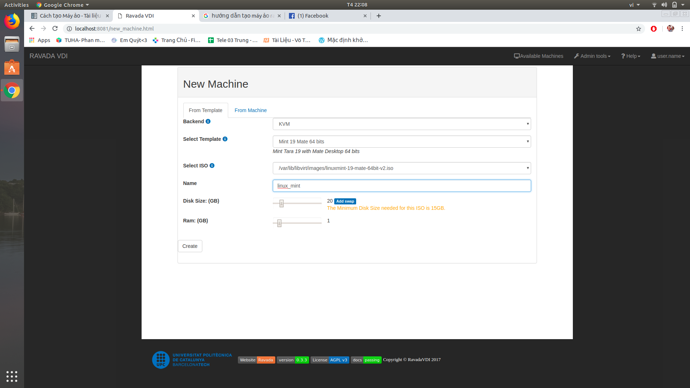

Slide 10
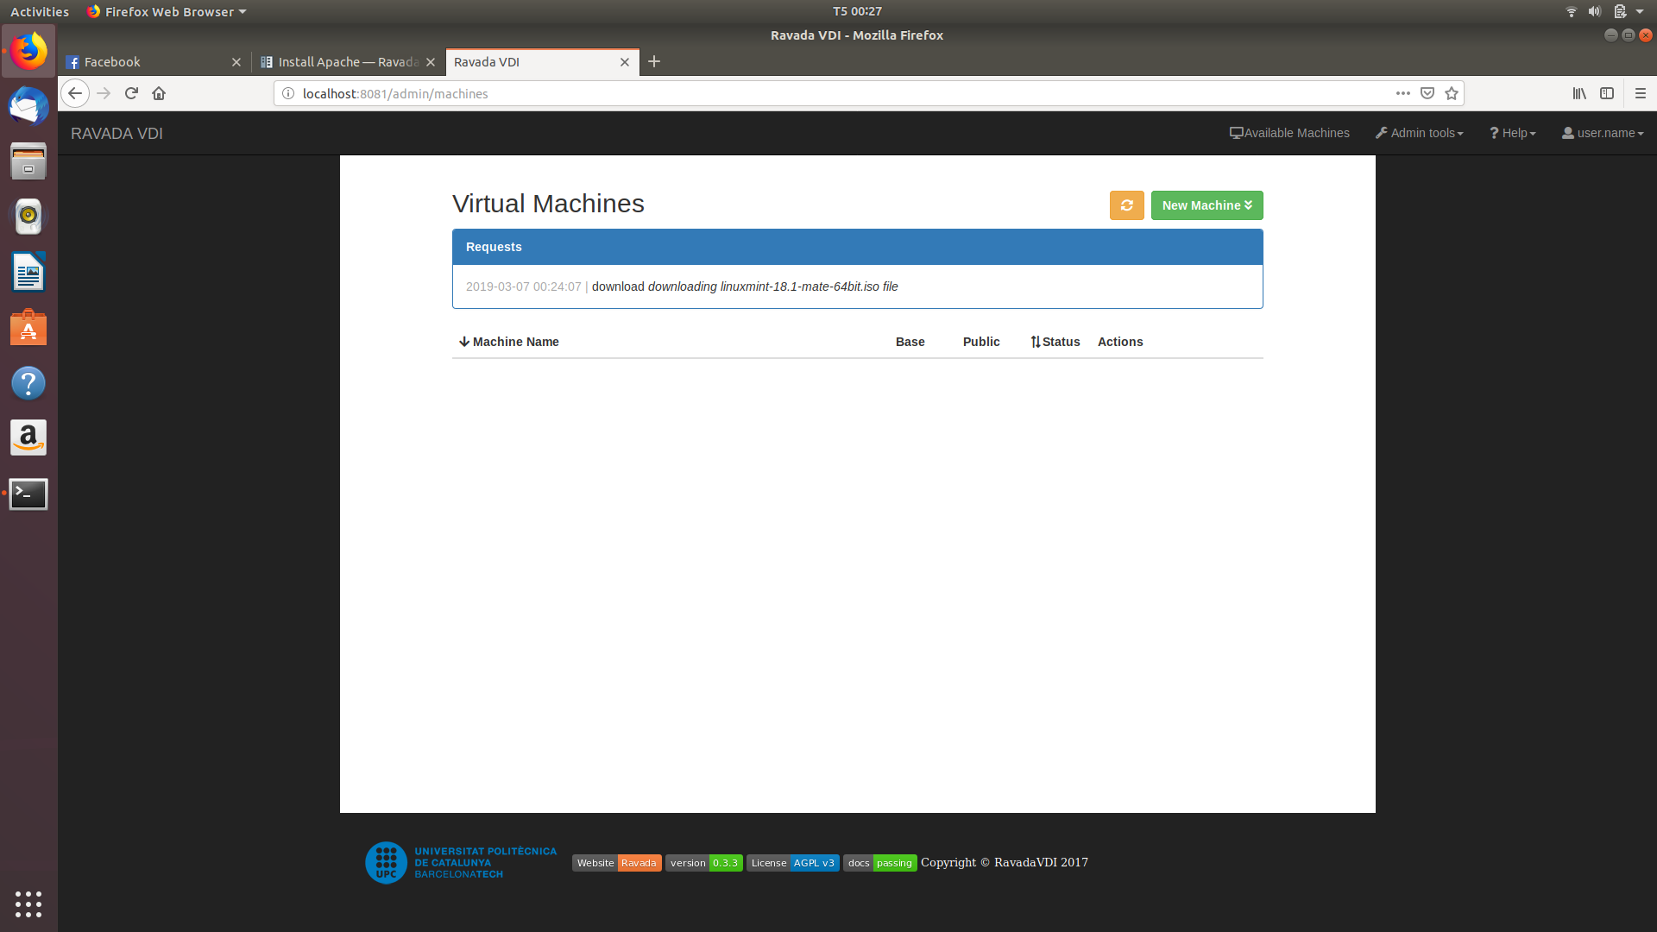
Bước 3: Chạy máy ảo sau khi đã khởi tạo xong

Slide 11
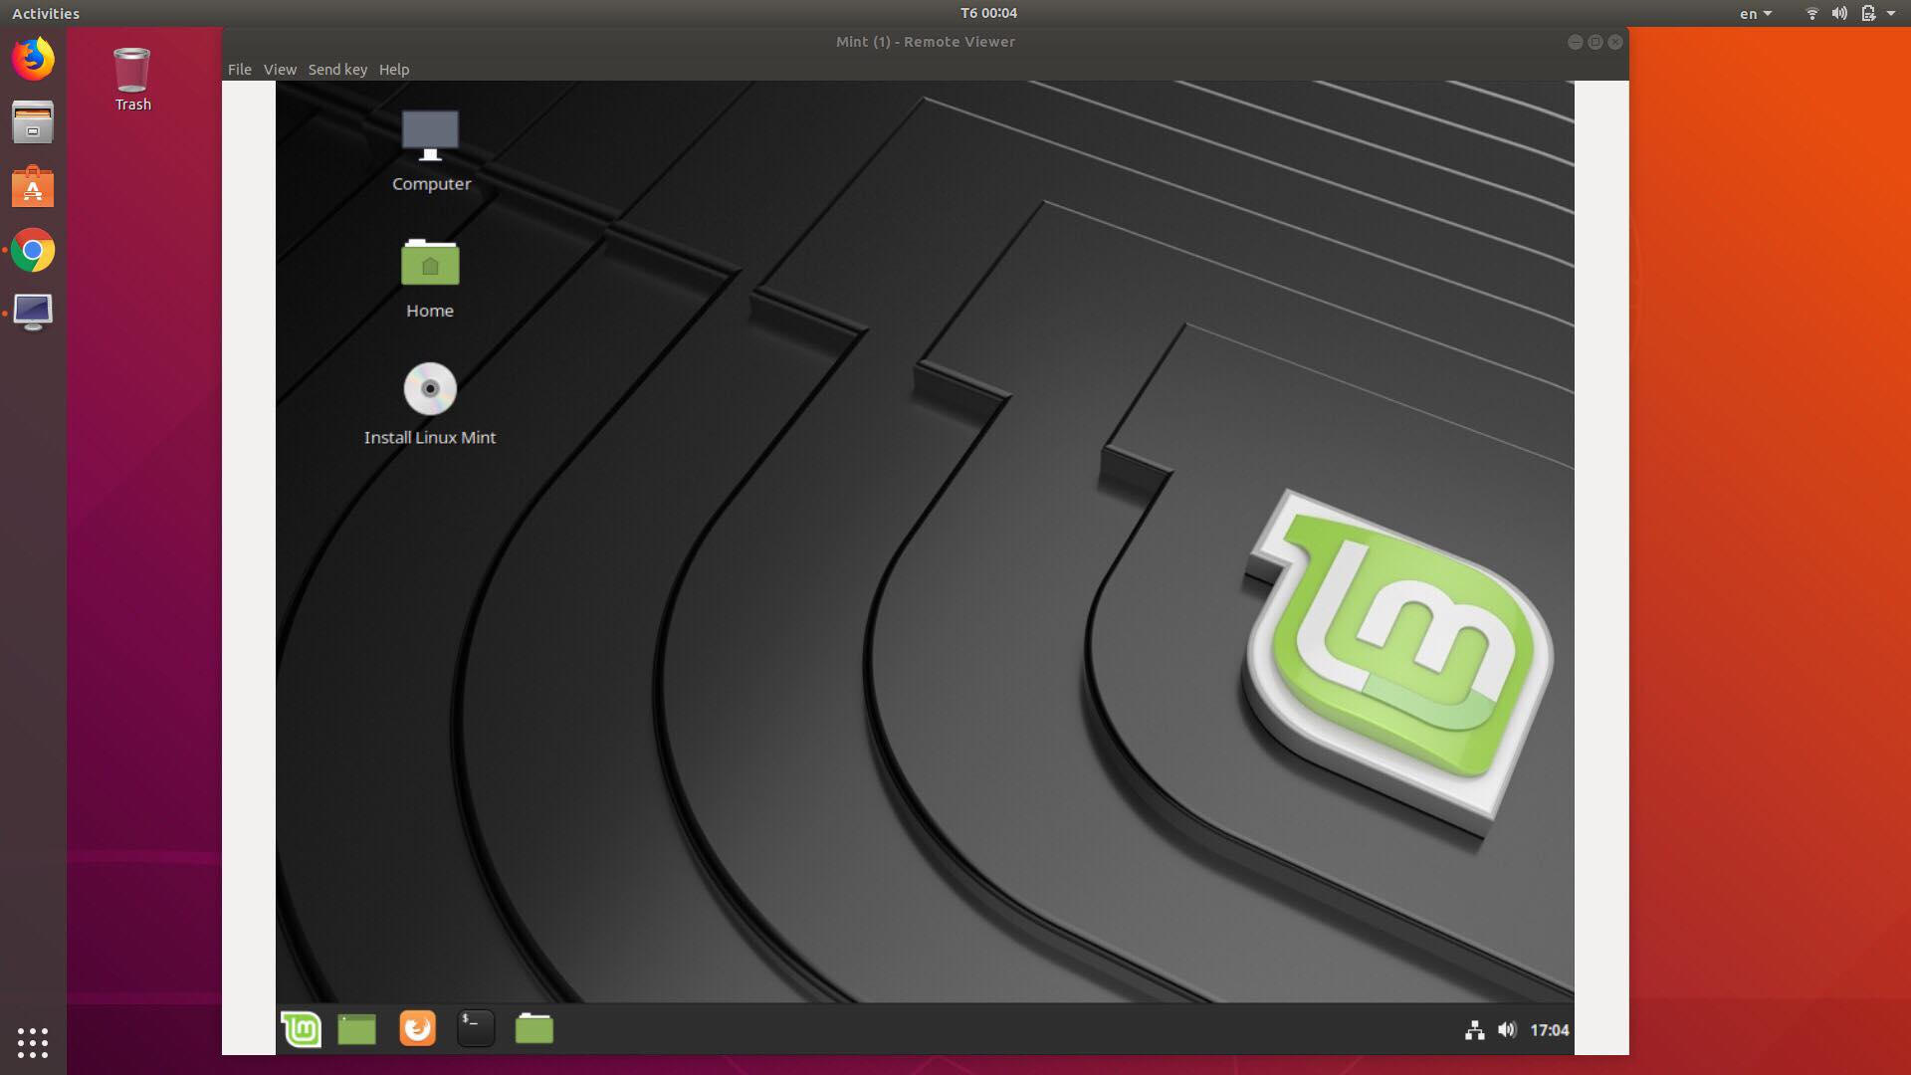
Bước 4: Giao Diện máy ảo Linux mint

Slide 12
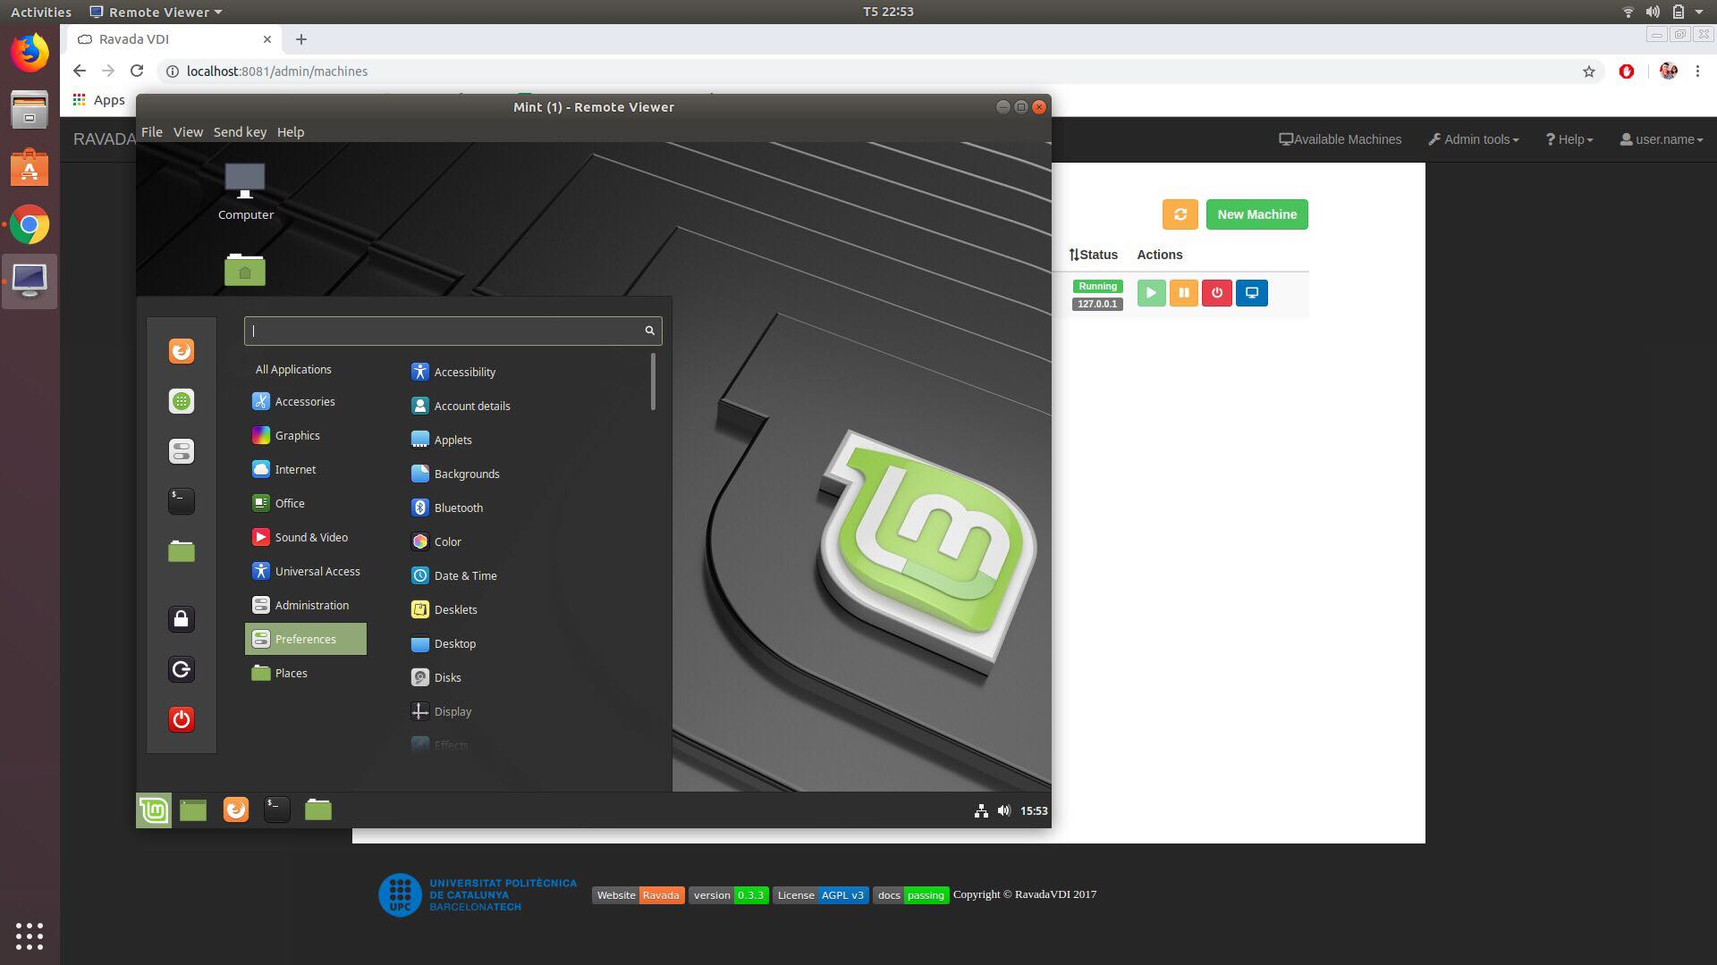
Giao diện máy ảo Linux Mint

Slide 13
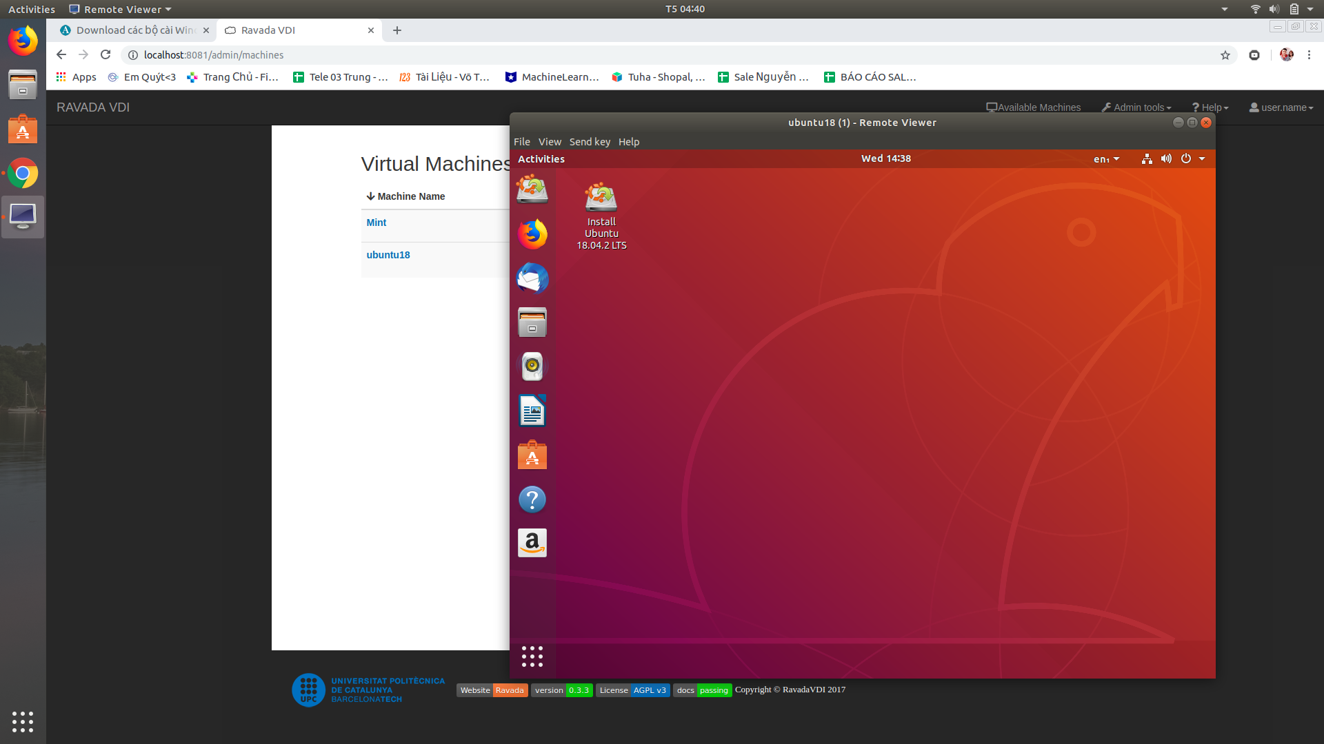
Giao diện máy ảo linux ubuntu

Slide 14
4. Sử dụng Ravada
Sau khi cài đặt hoặc nâng cấp, bạn có thể phải làm mới các đơn vị dịch vụ hệ thống:
#sudo systemctl daemon-reload
kiểm tra các dịch vụ được kích hoạt để chạy khi khởi động
#sudo systemctl enable rvd_back
#sudo systemctl enable rvd_front

Slide 15
Phân chia công việc trong nhóm
1. Nguyễn Quốc Trung:
+ Cài ubuntu song song với hệ điều hành
+ Cài ravada trên ubuntu
2. Nguyễn Thị Hòa:
+ Thiết lập máy ảo chạy Linux Mint 64 bit trên Ravada
3. Lê Thị Hằng:
+ Thiết lập máy ảo chạy Linux Ubuntu 64 bit trên Ravada
4. Nguyễn Huy Tiến+ Nguyễn Thị Thương :
+ Cài Ravada trên VM Ware và chạy thử

